Slide 1

Jak uczyć się szybko i efektywnie

Slide 2
Sprawność umysłowa
DOBOWA (w ciągu dnia)
Faza wdrożenia w godzinach 8-9 rano, następuje wzrost sprawności umysłowej, aż do szczytu, który przypada na 10-12 godziny.
Od godziny 12 sprawność umysłowa spada, aby mieć drugi szczyt od 16 do 18.

Slide 3
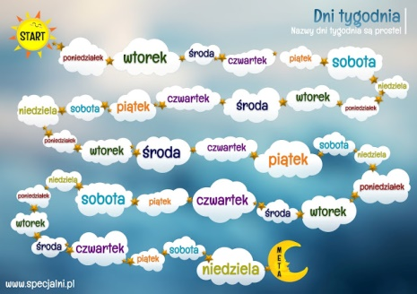
Sprawność umysłowa
TYGODNIOWA
PONIEDZIAŁEK – sprawność umysłowa najmniejsza
ŚRODA – maksymalna sprawność umysłowa
CZWARTEK – nagłe zmniejszenie sprawności
SOBOTA – zwiększa się sprawność, drugi szczyt w tygodniu.
Dla uczniów chodzących 5 dni w tygodniu do szkoły PIĄTEK jest drugim szczytem sprawności umysłowej.

Slide 4
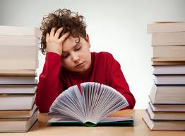
Systemy reprezentacyjne
Podczas zdobywania nowych wiadomości i umiejętności dominującą rolę odgrywa słuch, wzrok oraz ruch

Slide 5
Test badający styl uczenia się
1. Co zostaje Ci w pamięci po kilku dniach od spotkania nieznanej Ci wcześniej osoby?
a. jej twarz
b. jej imię /nazwisko
c. to, co czułeś, będąc w jej towarzystwie, lub to co robiliście razem
2. Gdy uczysz się czegoś nowego, w jaki sposób robisz to najchętniej?
a. czytasz tekst podany w dowolny sposób, oglądasz ilustracje, wykresy itp.
b. słuchasz wykładu, dyskutujesz na dany temat, zadajesz pytania
c. notujesz, wykonujesz rysunki, konstruujesz, poruszasz się, odgrywasz role
3. Jaki rodzaj książek czytasz najchętniej?
a. książki, które zawierają opisy pomagające Ci wyobrazić sobie to, co się dzieje
b. książki zawierające informacje faktograficzne, historyczne lub dużo dialogów
c. książki o uczuciach i emocjach bohaterów, z wartką akcją, poradniki

Slide 6
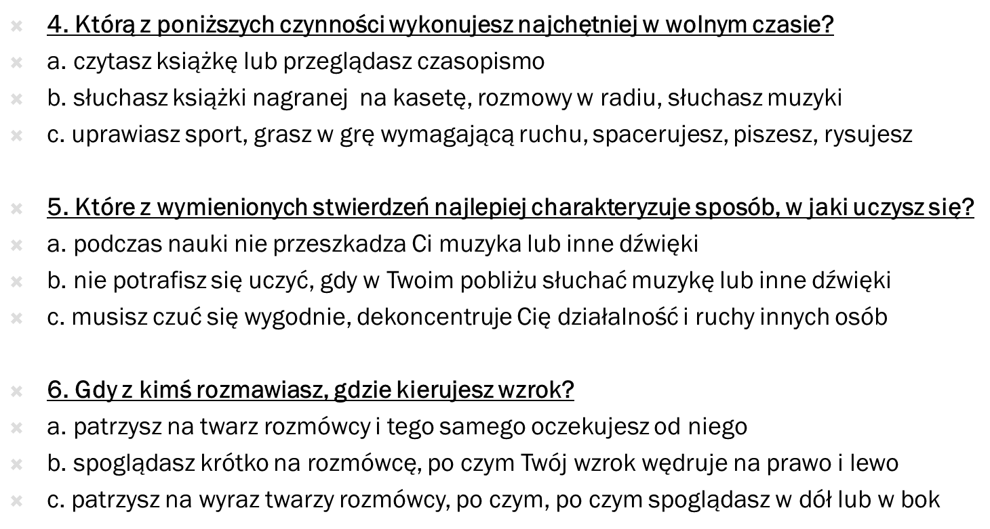

Slide 7
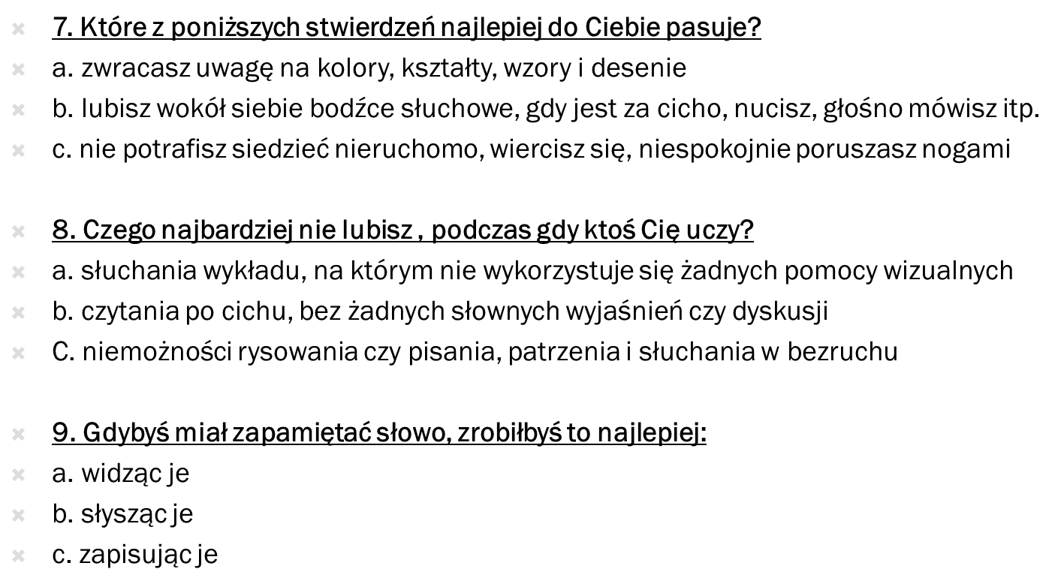

Slide 8

WZROKOWCY –
dla tej grupy wskazane jest robienie krótkich notatek, zawierających m.in. wykresy, wzory, cytaty
i wieszanie ich wszędzie tam, gdzie często zatrzymuje się wzrok (np. przy lustrze w łazience)

Slide 9

SŁUCHOWCY
powinni każdy tekst czytać na głos, a jeśli to możliwe nagrywać na magnetofon, przesłuchiwać nagrany materiał i w ten sposób utrwalać wiedzę

Slide 10

CZUCIOWCY
łatwo zapamiętują to, czego dotknęli, takie osoby powinny jak najwięcej pisać, rysować ramki, wykresy i wzory, poruszać się przy uczeniu

Slide 11
TECHNIKA ZAPAMIĘTANIA
W zapamiętaniu materiału pomaga:
Kiedy tekst powtarzany przy zabawie, a więc w czasie jakiejś czynności, jakiegoś działania.
Do czynności tych należy m.in.:
Sporządzenie planu
Podkreślenie ważniejszych wyrazów w książce
Rysowanie, malowanie, lepienie z gliny lub plasteliny
Praca z atlasem
Oglądanie fotografii i reprodukcji obrazów
Praca w „terenie” (przy nauce geografii, biologii)

Slide 12
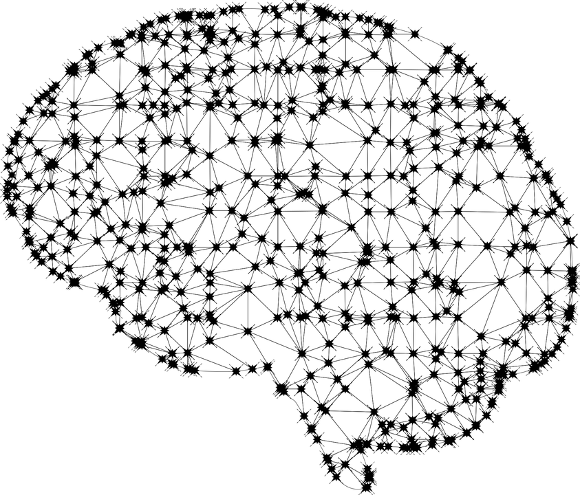
W zapamiętaniu materiału pomaga
Kiedy materiał powtarzany jest wiele razy i w różnych porach dnia
Kiedy materiał powtarzany jest głośno
Kiedy uczeń jest w przyjemnym nastroju

Slide 13
Jak sprawić przyjemny nastrój w czasie nauki?
Np. pomyśl o tym, co będziesz robił po odrabianiu lekcji?
O tym, że jutro pójdziesz do kina, a dziś wieczorem na basen itp.
Siedź w dobrze wywietrzonym pokoju ( to jest ogólnie bardzo ważne dla pracy twojego mózgu, a także dla twojego nastroju), w luźnym ubraniu.
Trudno być w pogodnym nastroju, jeśli ktoś jest nie wyspany albo głodny, albo zbyt najedzony.
Natomiast ćwiczenia fizyczne – ale niezbyt męczące –znakomicie wpływają na samopoczucie, na pogodny nastrój.

Slide 14
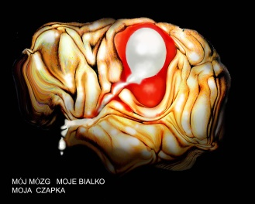
MÓZG TRZEBA DOBRZE ODŻYWIAĆ!!!
Jeżeli chcemy zachować jasność umysłu wskazana jest:
Dieta niskokaloryczna
Unikanie tłustych posiłków, gdyż one osłabiają pamięć, a tłuszcz zalegający w przewodzie pokarmowym powoduje uczucie zmęczenia
Spożywanie wielu owoców i warzyw, a także dostateczną ilość białka, które działa odżywczo na mózg

Slide 15
Jak robić notatki?
Mieć zawsze co najmniej 2 długopisy lub ołówki
Marginesy powinny być po bokach, ale też na górze i na dole strony
Warto notować na oddzielnych kartkach
Opracować słowniczek własnych skrótów
Pisać czytelnie, wyraźnie
Nie notować wszystkiego, tylko węzłowe zagadnienia
Używać punktów, które następnie wypełnia się treścią

Slide 16
Jak powtarzać, żeby zapamiętać?
Żeby dobrze zapamiętać, trzeba najpierw dobrze zrozumieć o co chodzi.
Powtarzać należy głośno (w korze mózgowej dana informacja zapisuje się dwa razy – kanałem wzrokowym i słuchowym)
Powtarzać należy często
Ostatnie powtórzenie powinno mieć miejsce NIE tuż przed lekcją, ale poprzedniego dnia wieczorem
Warto rymować co się da
Zapamiętywanie musi przebiegać aktywnie (notowanie, rysowanie, tłumaczenie komuś)
Dobry nastrój sprzyja zapamiętywaniu ☺

Slide 17
METODA ZAPAMIĘTANIA DOSŁOWNEGO
Przeczytać dwa razy po cichu
Po krótkiej przerwie przeczytać dwa razy głośno i – jeśli to wiersz – z odpowiednią melodią i rytmem słów; jeśli tekst jest długi należy go podzielić na kilka części i z każdą postępować tak jak wyżej, ale zawsze najpierw trzeba przeczytać całość, żeby uchwycić sens
Po godzinie przerwy powtarzać głośno z zaglądaniem do tekstu
Po następnej godzinie powtórzyć tekst głośno bez zaglądania do tekstu

Slide 18
METODA ZAPAMIĘTANIA NIEDOSŁOWNEGO
Przeczytać całość bez podkreślania czegokolwiek.
Przeczytać całość z podkreślaniem ołówkiem
najważniejszych rzeczy.
Podzielić tekst na kilka sensownych części.
Powtarzać każdą część osobno, aż do zapamiętania, po opanowaniu pierwszej części przechodzimy do drugiej itd.
Przy powtarzaniu każdej następnej partii powinno się zawsze zaczynać od końca partii poprzedniej tworząc tzw. pomost pamięciowy.
Po dniu przerwy (mózg cały czas pracuje i porządkuje materiał) należy zebrać wszystkie części w całości i powtórzyć łącznie wszystko od razu.

Slide 19

Uczenie się języków obcych
Ucz się systematycznie, codziennie przynajmniej przez 15 min.
Oprócz korzystania z różnych słowników, załóż własny słowniczek.
Pisz słówka na oddzielnych kartkach i przylepiaj w domu.
Ucząc się dialogów ucz się w parach.
W słowniczku zamieszczaj dany wyraz w kontekście.
Pisz bardzo wyraźnie WIELKIMI LITERAMI.
Mów w obcym języku głośno i często.
Powtarzaj lekcje ze szkoły tego samego dnia.
Rozwiązuj i układaj krzyżówki.
Czytaj łatwe książki.
Korzystaj z pomocy audiowizualnych.

Slide 20

SPOSÓB UCZENIA SIĘ
Planowanie nauki własnej uwzględniając porę dnia, w której pracuje się nam najlepiej.
Zaczynanie zawsze od najtrudniejszych zadań.
Reagowanie na objawy przemęczenia umysłowego.
Robienie krótkich przerw.
Przeplatanie przedmiotów ścisłych humanistycznymi.

Slide 21

Ćwicz koncentrację uwagi!
Postaraj się przez 10-15 min wyjątkowo dokładnie notować to, co mówi nauczyciel, ale rób to właśnie z przedmiotu który cię nie interesuje
Połóż przed sobą książkę z jakimś rysunkiem i rysunek ten dokładnie przerysuj. Potem sprawdź ile zrobiłeś błędów. Staraj się pracować jak najszybciej. Ćwiczenie to powtarzaj co pewien czas z prostymi rysunkami, potem trochę bardziej skomplikowanymi
Zamknij oczy i spróbuj sobie przypomnieć, co robiłeś dziś od momentu wstania z łóżka aż do tej pory, ale bardzo dokładnie, ze wszystkimi szczegółami

Slide 22

P O W O D Z E N I A !
Oprac. Emilia Grdeń

